Slide 1

WEBSITE THƯƠNG MẠI ĐIỆN TỬ - HKT GYM STORE
ĐỒ ÁN CHUYÊN NGHÀNH
Giảng viên phụ trách & Hướng dẫn: Hồng Xuân Viên

Slide 2

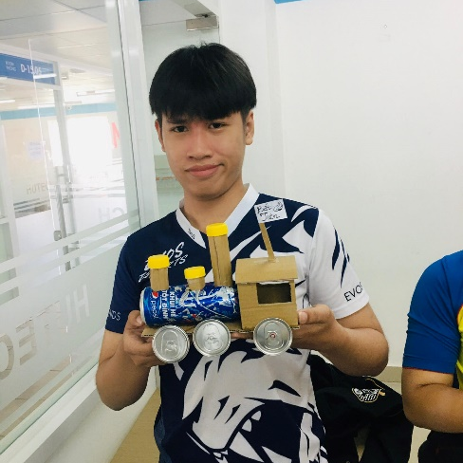

THÀNH VIÊN:
Nguyễn Hoàng Khải
Đỗ Minh Trí
Huỳnh Quốc Huy

Slide 3

NỘI DUNG
1. Giới thiệu đề tài & Lý do chọn đề tài
4. Kết quả thực nghiệm
2. Cơ sở lý thuyết
5. Kết luận
3. Mô hình & Giải pháp dữ liệu
6. Demo

Slide 4
GIỚI THIỆU ĐỀ TÀI & LÝ DO CHỌN ĐỀ TÀI
1

Slide 5


1. GIỚI THIỆU ĐỀ TÀI & LÝ DO CHỌN ĐỀ TÀI
Với xã hội hiện đại 4.0 thì nhu cầu mua các mặt hàng trở nên tăng cao, vì vậy việc mua hàng trực tiếp sẽ không đáp ứng được một vài yêu cầu nhất định của một nhóm khách hàng.
Vì vậy, chúng ta nhận thấy được nhiều mặt hạn chế của việc mua hàng trực tiếp cho nên đa số mọi người chọn hình thức mua hàng trực tuyến.
Sự ra đời của các website bán hàng qua mạng, mọi người có thể mua mọi thứ hàng hóa mọi lúc mọi nơi mà không cần phải tới tận nơi để mua.

Slide 6




1. GIỚI THIỆU ĐỀ TÀI & LÝ DO CHỌN ĐỀ TÀI

Slide 7
CƠ SỞ LÝ THUYẾT
2

Slide 8





2. CƠ SỞ LÝ THUYẾT
HTML/CSS
Là ngôn ngữ dùng để thiết kế và design nhằm tạo ra các trang web một cách sinh động và đẹp mắt.
LARAVEL FRAMEWORK
Là một PHP framework, có mã nguồn mở và miễn phí, nhằm hỗ trợ phát triển các phần mềm, ứng dụng, theo kiến trúc MVC.
Là một phần mềm lập trình với đầy đủ tính năng để chỉnh sửa các tệp cục bộ hoặc đoạn code.
SUBLIME TEXT
Là chương trình tạo máy chủ Web được tích hợp sẵn Apache, PHP, MySQL,… và các công cụ như phpMyAdmin.
WEB SERVER - XAMPP

Slide 9
MÔ HÌNH & GIẢI PHÁP DỮ LIỆU
3

Slide 10
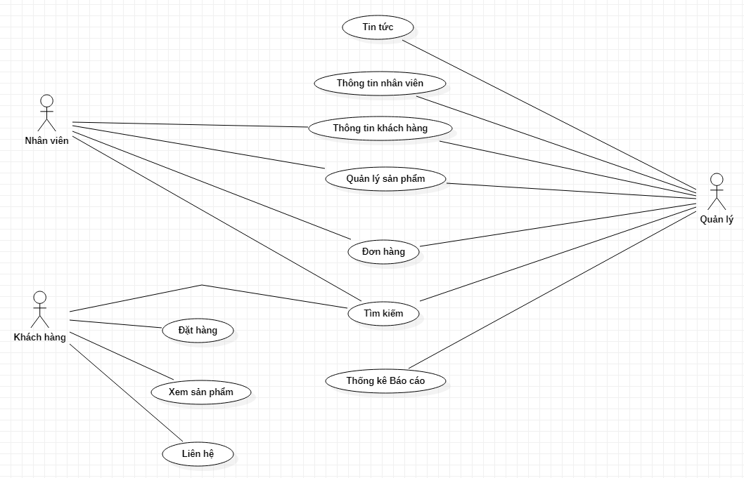
3. MÔ HÌNH & GIẢI PHÁP DỮ LIỆU
UseCase Diagram

Slide 11
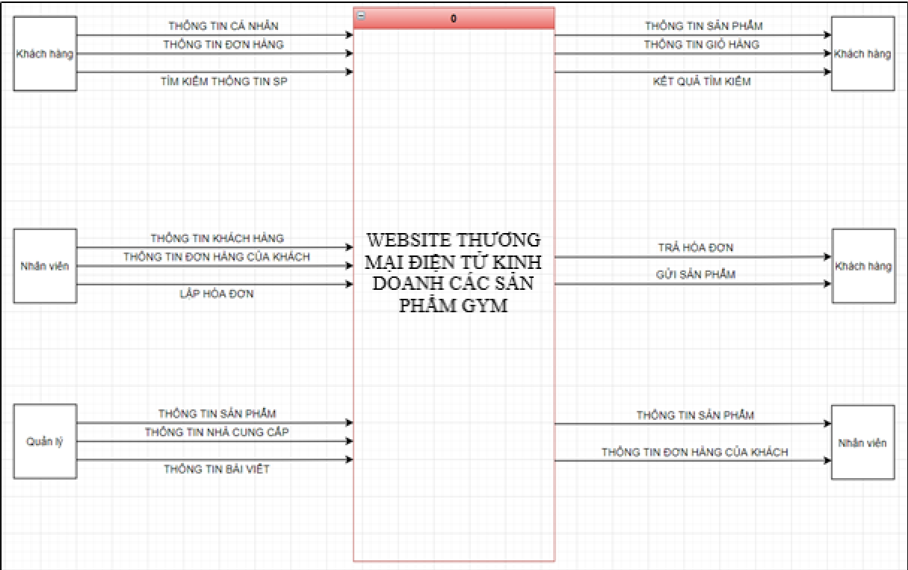
3. MÔ HÌNH & GIẢI PHÁP DỮ LIỆU
Sơ đồ mức ngữ cảnh

Slide 12
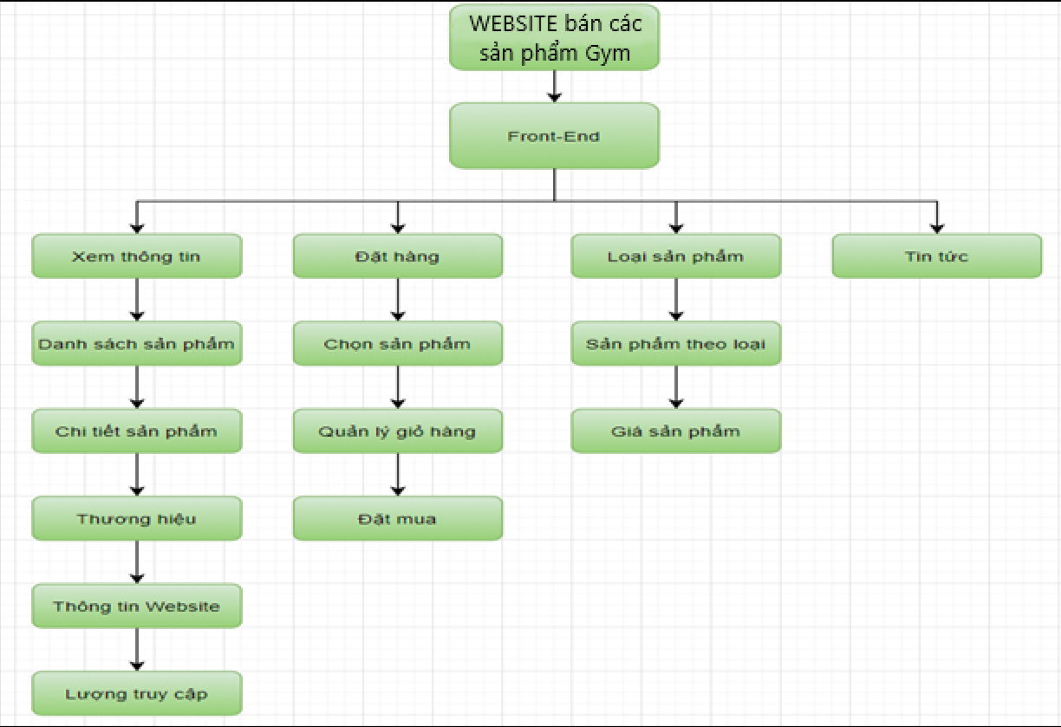
3. MÔ HÌNH & GIẢI PHÁP DỮ LIỆU
Sơ đồ phân rã chức năng Khách hàng

Slide 13
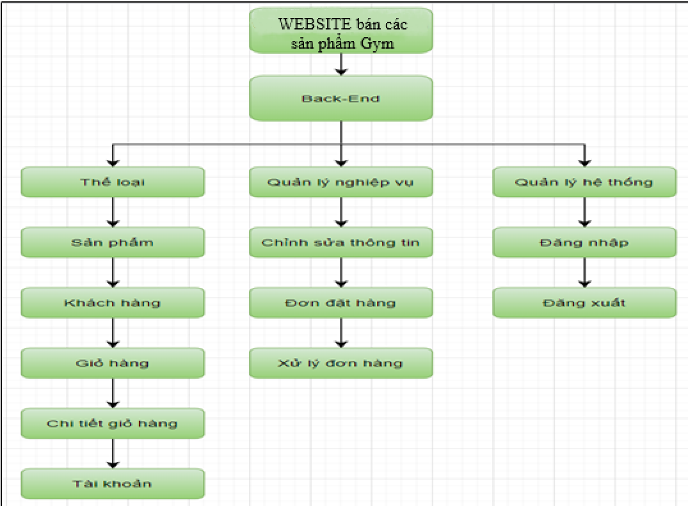
3. MÔ HÌNH & GIẢI PHÁP DỮ LIỆU
Sơ đồ phân rã chức năng phía Admin

Slide 14
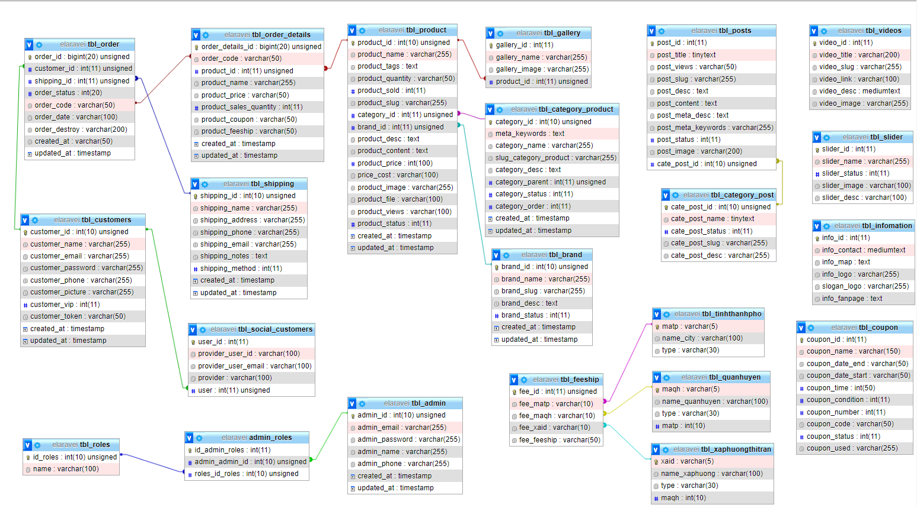
3. MÔ HÌNH & GIẢI PHÁP DỮ LIỆU
Sơ đồ cơ sở dữ liệu

Slide 15
KẾT QUẢ THỰC NGHIỆM
4

Slide 16
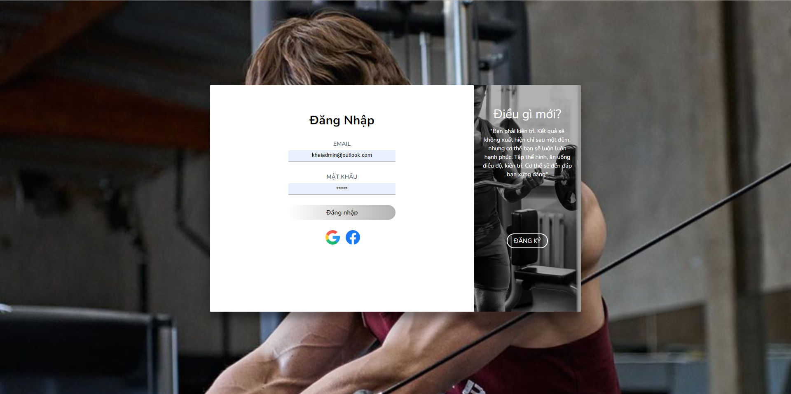
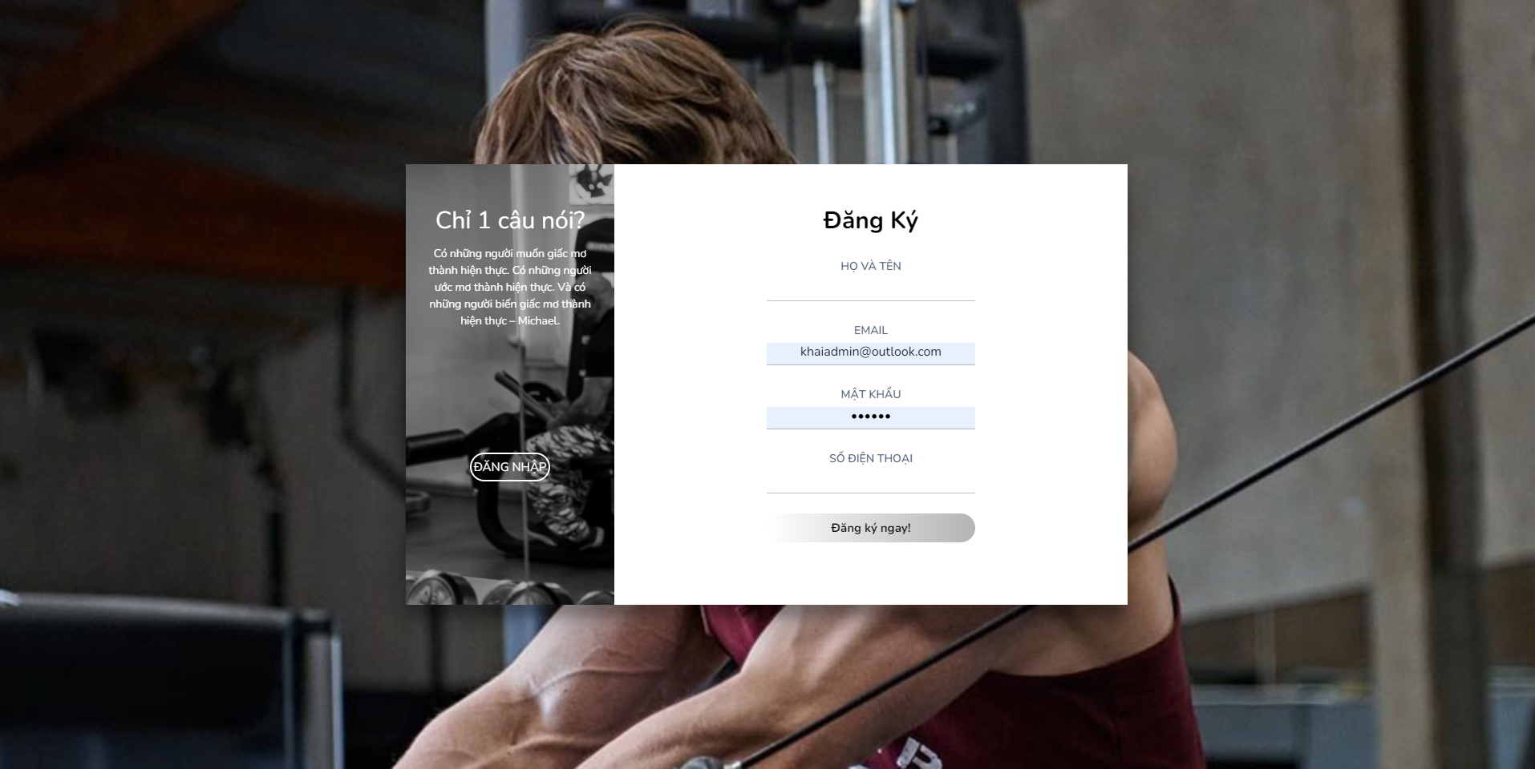
4. KẾT QUẢ THỰC NGHIỆM
Giao diện đăng nhập
Giao diện đăng ký

Slide 17
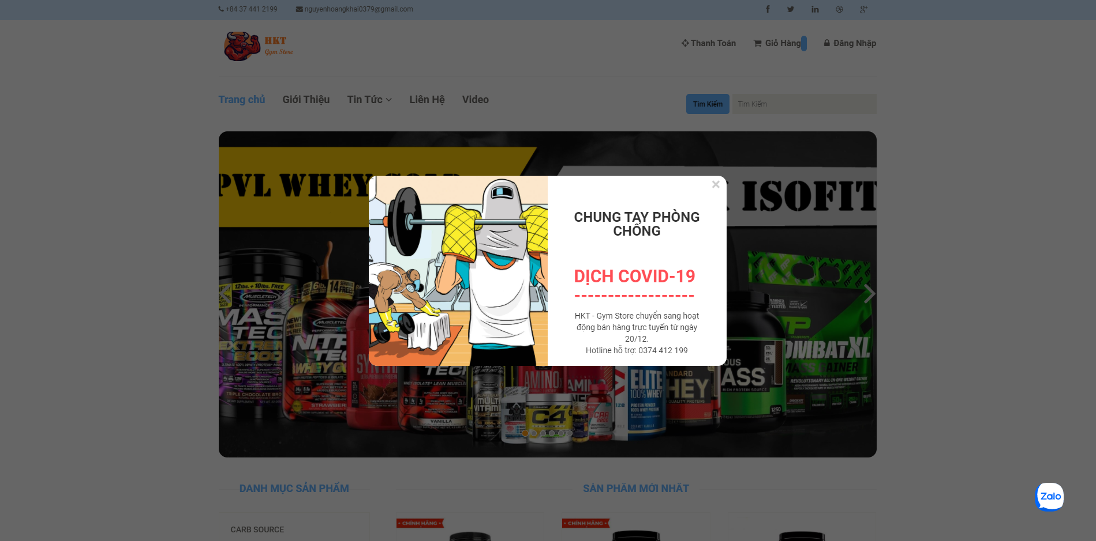
4. KẾT QUẢ THỰC NGHIỆM
Giao diện trang chủ

Slide 18
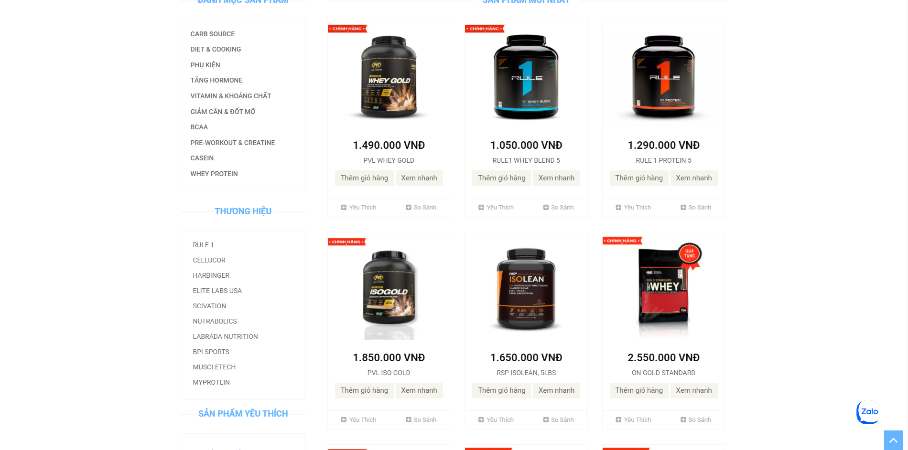
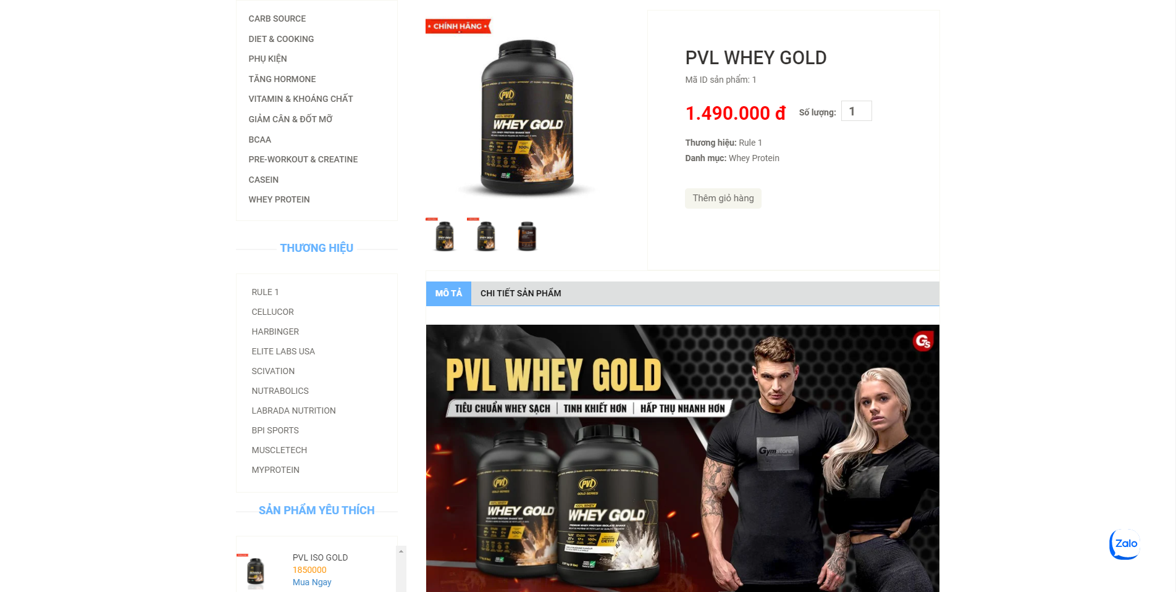
4. KẾT QUẢ THỰC NGHIỆM
Giao diện sản phẩm
Giao diện chi tiết sản phẩm

Slide 19
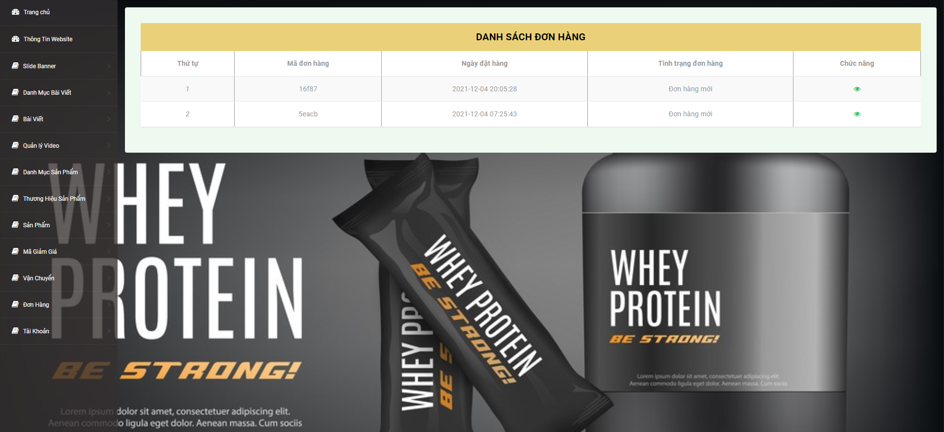
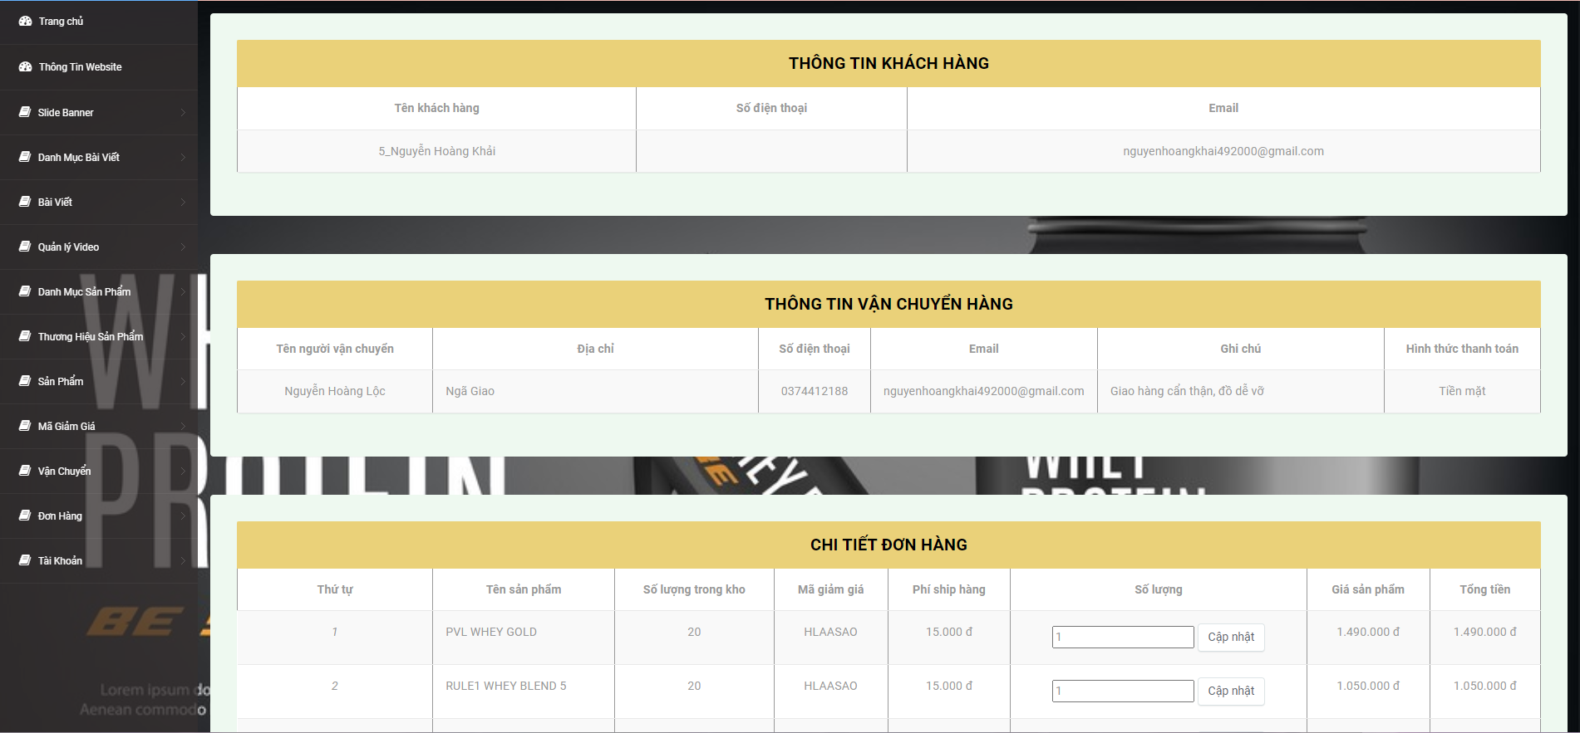
4. KẾT QUẢ THỰC NGHIỆM
Giao diện quản lý đơn hàng
Giao diện chi tiết đơn hàng

Slide 20
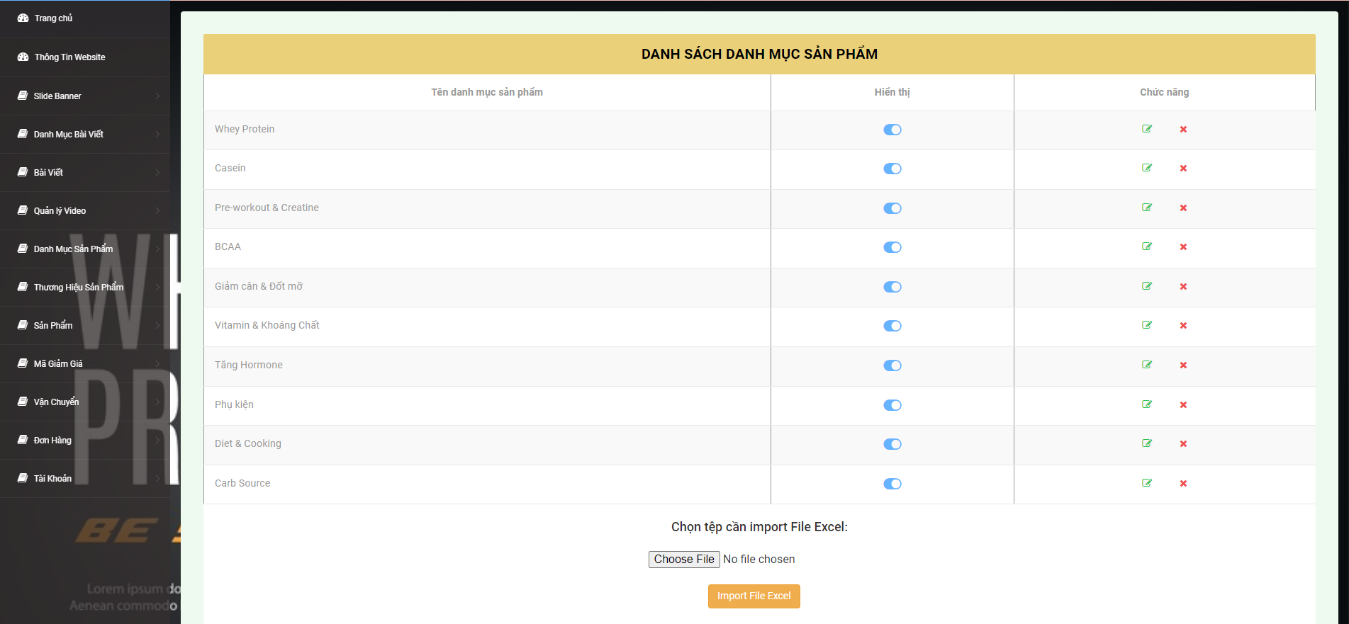
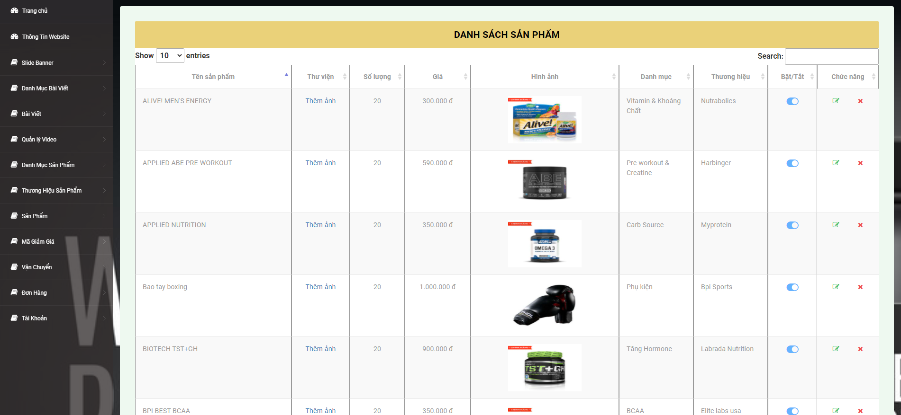
4. KẾT QUẢ THỰC NGHIỆM
Giao diện quản lý danh mục sản phẩm
Giao diện quản lý sản phẩm

Slide 21
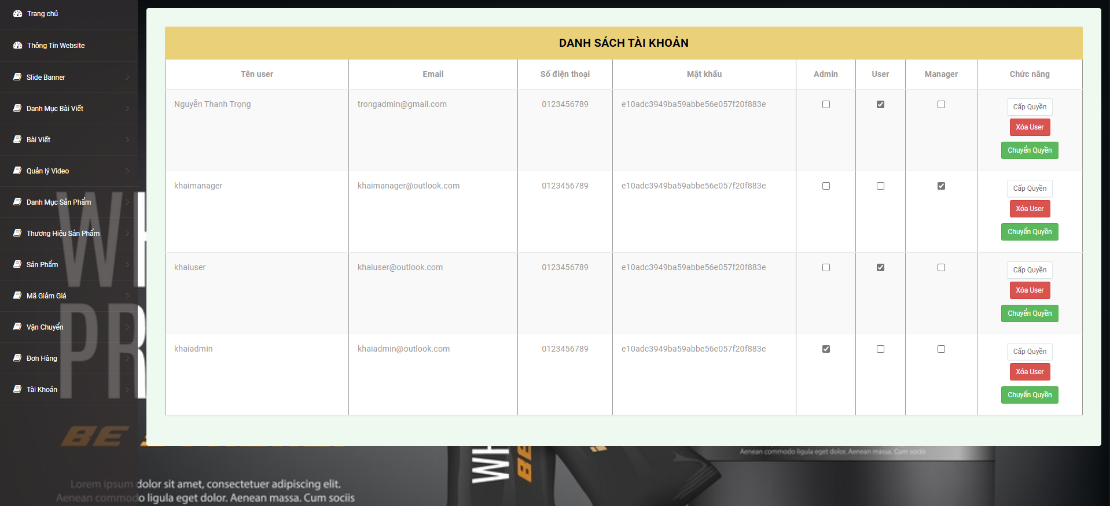
4. KẾT QUẢ THỰC NGHIỆM
Giao diện quản lý tài khoản Admin

Slide 22
KẾT LUẬN
5

Slide 23
KẾT LUẬN
Đã xây dựng thành công website bán hàng với các chức năng cơ bản.
Có phần giao diện cho khách hàng và chủ cửa hàng.
Các tính năng chỉ dừng ở mức cơ bản, đôi khi vẫn gặp lỗi.
Phân quyền cho khách hàng và chủ cửa hàng chưa được chặt chẽ.
Chưa thể làm trích xuất báo cáo thống kê.
Website còn nhiều lỗ hổng cần cải tiến.
Vấn đề đã giải quyết
Vấn đề chưa giải quyết

Slide 24
KẾT LUẬN
Vì website có tính ứng dụng thực tế nên cần cải tiến các tính năng cơ bản và các tính năng cao hơn như:
Tối ưu hóa các chức năng cao hơn.
Hoàn thiện chức năng thanh toán bằng Paypal
Báo cáo thống kê hằng tháng.
Bình luận sản phẩm và thống kê lượng truy cập vào website.
Đưa trang web lên hosting.
Hướng phát triển

Slide 25
DEMO
6

Slide 26
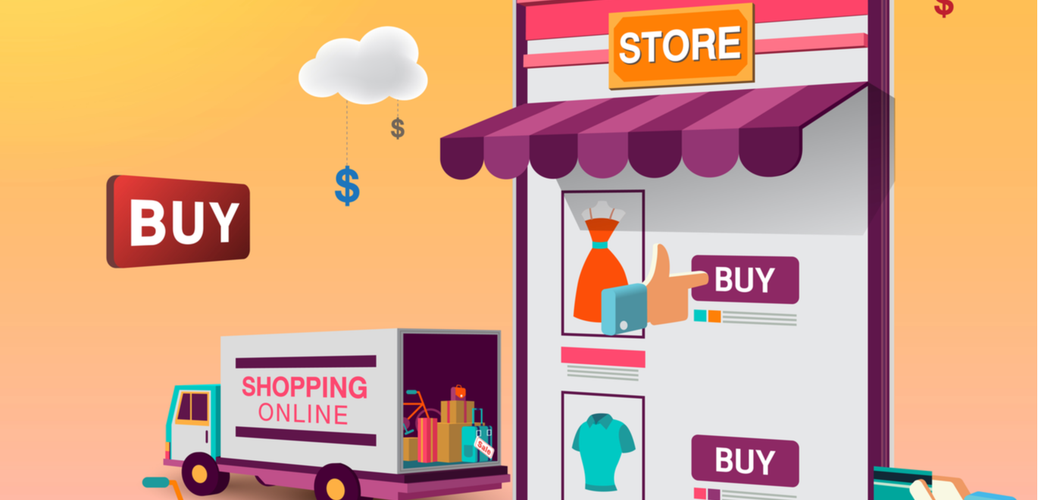
Cảm ơn thầy và các bạn đã lắng nghe !

